Slide 1

Podmienka

Slide 2
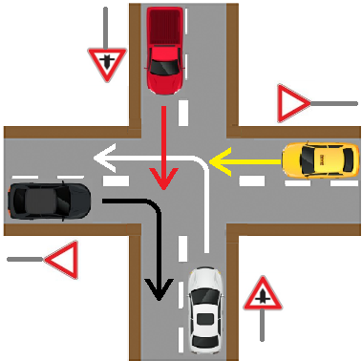
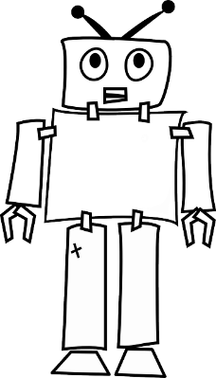
V akom poradí prejdú autá križovatkou?
Podľa toho, ako ste tento problém riešili Vy, vytvorte sadu pravidiel v tvare
AK .... POTOM ....
tak, aby to podľa nich zvládol aj robot!

Slide 3


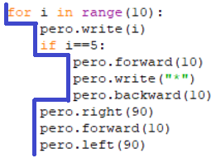
Aký bude výsledok činnosti programu?

Slide 4
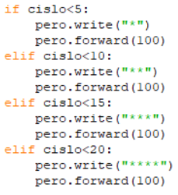
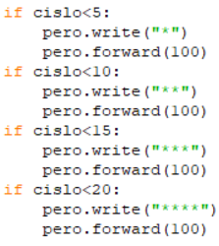
Porovnajte správanie programov pre cislo=12:

Slide 5
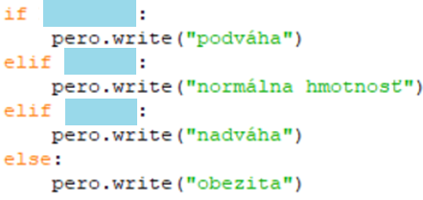
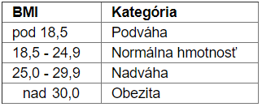
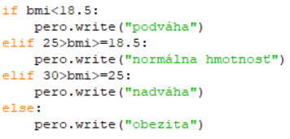
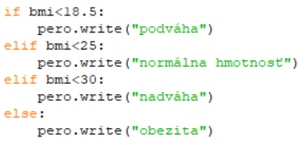
?

Slide 6
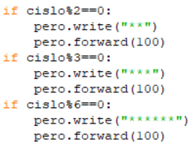
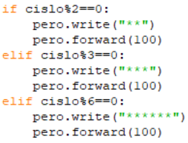
Porovnajte výsledky činnosti oboch programov pre oba testovacie vstupy (cislo=2 a cislo=6):

